Slide 1


PERTEMUAN 15
Struktur Data & Algoritma

Slide 2


HASHING

Slide 3
Hashing
Hashing
Hash Tables
Fungsi (Hash Functions)
Collision Resolution
Menerapakan Hash Table

Slide 4
Hashing
Pengertian Hash
Kita dapat membangun struktur data yang dapat dicari dalam waktu O (1). Konsep ini disebut sebagai hashing

Slide 5
Hash Table
Hash table adalah kumpulan item yang disimpan sedemikian rupa agar mudah ditemukan nanti.
Setiap posisi Hash table, slot, dapat menampung item dan dinamai dengan nilai integer mulai dari 0.
Misalnya, kita akan memiliki slot bernama 0, slot bernama 1, slot bernama 2, dan seterusnya.
Awalnya, tabel hash tidak berisi item sehingga setiap slot kosong.

Slide 6
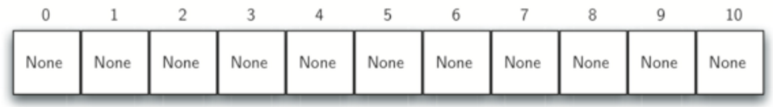
Hash Table
Untuk mengimplementasikan tabel hash dengan menggunakan daftar dengan setiap elemen diinisialisasi ke nilai khusus None.
Berikut adalah tabel hash kosong dengan ukuran m = 11 value None.

Slide 7
Hash Table
Pemetaan antara item dan slot tempat item tersebut berada dalam tabel hash disebut hash function.
Hash function akan mengambil item apa pun dalam koleksi dan mengembalikan integer dalam kisaran nama slot, antara 0 dan m-1.
Bagaimana kita harus menggunakan fungsi hash ?

Slide 8
Hash Function – Remainder
Salah satu fungsi hash (hash function) yang bisa kita gunakan adalah metode sisanya.
Saat disajikan dengan item, fungsi hash adalah item dibagi dengan ukuran tabel, ini kemudian nomor slotnya.

Slide 9
Hash Function – Remainder
Asumsikan bahwa kita memiliki himpunan bilangan integer 54, 26, 93, 17, 77, dan 31.
Tetapkan tabel hash kosong dari m=11
Selanjutnya, fungsi hash: h(item)= item % 11
54 =54 / 11 = 10 Sisa 10
26 = 26/11 = 4
93 = 93/11 = 5
17 = 17/11 = 6
77 = 77/11= 0
31 = 31/11 = 9

Slide 10
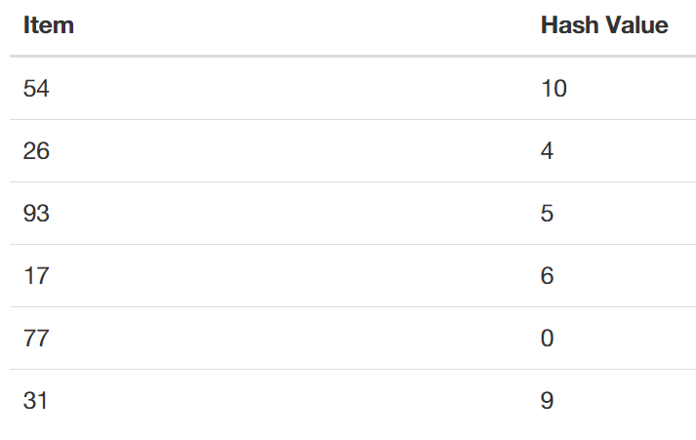
Hash Function – Remainder

Slide 11
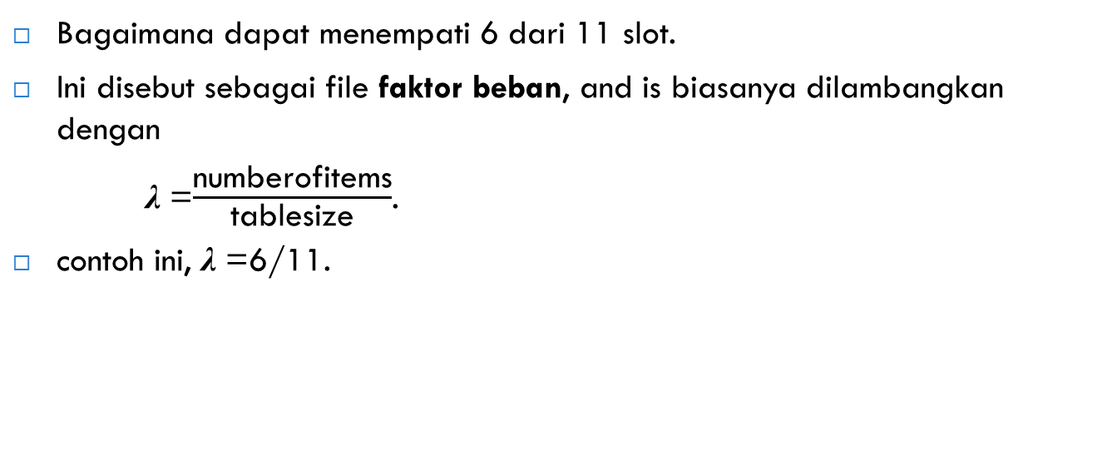
Hash Function – Remainder
Bagaimana dapat menempati 6 dari 11 slot.
Ini disebut sebagai file faktor beban, and is biasanya dilambangkan dengan
λ =$\frac{\text{numberofitems}}{\text{tablesize}}$.
contoh ini, λ =6/11.

Slide 12
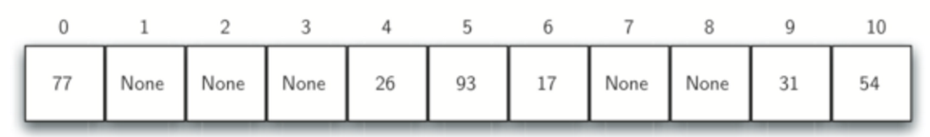
Hash Function – Remainder Methode
Tabel hash.

Slide 13
Hash Function – Remainder Methode
Saat user ingin mencari item, kita cukup menggunakan fungsi hash untuk menghitung nama slot untuk item tersebut dan kemudian memeriksa tabel hash untuk melihat apakah ada.
Operasi pencarian ini adalah O (1), karena jumlah waktu yang konstan diperlukan untuk menghitung nilai hash dan kemudian mengindeks tabel hash di lokasi itu.

Slide 14
Hash Function – Remainder Methode
bagaimana jika Anda memiliki dua item yang akan menghasilkan lokasi yang sama?
Misalnya 44% 11 dan 77% 11 adalah sama.
Ini dikenal sebagai tabrakan / collision (juga dikenal sebagai benturan).
fungsi hash secara umum!

Slide 15
Fungsi hash
Fungsi hash yang memetakan setiap item ke dalam slot unik disebut sebagai fungsi hash yang sempurna.
Tujuan membuat fungsi hash adalah yang meminimalkan jumlah tabrakan, mudah dihitung, dan mendistribusikan item dalam tabel hash secara merata.
Ada beberapa teknik untuk pembahaan ini!

Slide 16
Fungsi hash
Jika dicontohkan pada nomor telepon 436-555-4601
Kami akan mengambil digit dan membaginya menjadi kelompok 2 (43,65,55,46,01).
Setelah penjumlahan, 43 + 65 + 55 + 46 + 01, kita mendapatkan 210.
Jika kita mengasumsikan tabel hash kita memiliki 11 slot, maka kita perlu melakukan langkah ekstra untuk membagi dengan 11 dan menyimpan sisanya.
210% 11 adalah 1, jadi nomor telepon 436-555-4601 di-hash ke slot 1
210 Mod 11 = 11X19 = 209 sisa 1
4 | 3 | 6 | 5 | 5 | 5 | 4 | 6 | 0 | 1

Slide 17
Fungsi hash
Untuk metode kuadrat tengah (Mid Square Method), pertama kita mengkuadratkan item, lalu mengekstrak beberapa bagian dari digit yang dihasilkan.
Misalnya, jika itemnya 44, pertama-tama kita akan menghitung 442 = 1.936.
Dengan mengekstrak dua digit tengah, 93, dan melakukan langkah sisanya, kita mendapatkan 93% 11 = 5

Slide 18
Fungsi hash
Untuk metode kuadrat tengah (Mid Square Method), pertama kita mengkuadratkan item, lalu mengekstrak beberapa bagian dari digit yang dihasilkan.
Misalnya, jika itemnya 44, pertama-tama kita akan menghitung 442 = 1.936.
Dengan mengekstrak dua digit tengah, 93, dan melakukan langkah sisanya, kita mendapatkan 93% 11 = 5

Slide 19
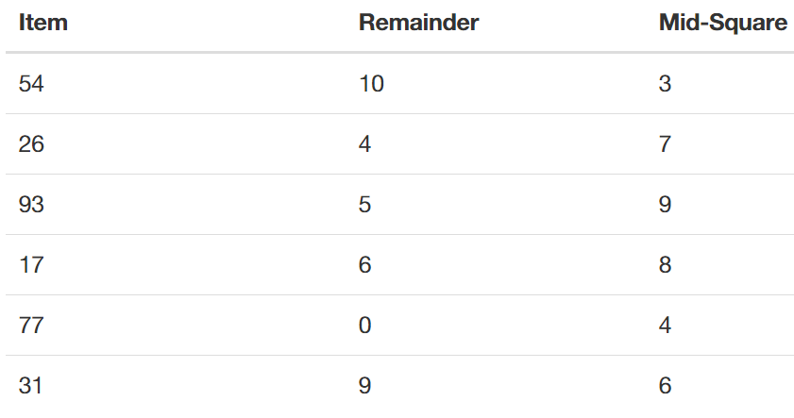
Fungsi hash
Comparison Table

Slide 20
Collision Resolution
Salah satu metode untuk menyelesaikan tabrakan melihat ke tabel hash dan mencoba menemukan slot terbuka lain untuk menampung item yang menyebabkan tabrakan.
Kita bisa mulai dari posisi nilai hash asli dan kemudian bergerak secara berurutan melalui slot sampai kita menemukan slot pertama yang kosong.
Proses resolusi tabrakan ini disebut sebagai pengalamatan terbuka yang mencoba menemukan slot atau alamat terbuka berikutnya dalam tabel hash.

Slide 21
Collision Resolution
Dengan mengunjungi setiap slot secara sistematis satu per satu, kami melakukan teknik pengalamatan terbuka yang disebut linear probing.

Slide 22
SELESAI

